Slide 1

《活着》

Slide 2
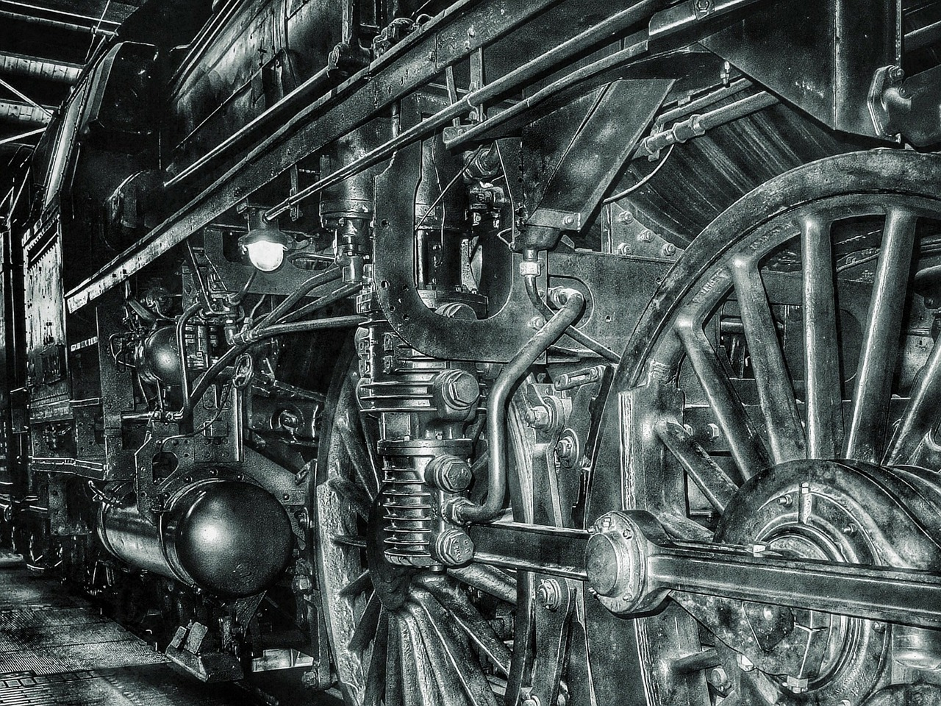
目录
书籍内容
读书感悟
结对情况

Slide 3
1.书籍内容
简介：《活着》是作家余华的代表作之一，讲诉了在大时代背景下，随着内战、三反五反，大跃进，文化大革命等社会变革，徐福贵的人生和家庭不断经受着苦难，到了最后所有亲人都先后离他而去，仅剩下年老的他和一头老牛相依为命。

Slide 4
.《活着》.
《活着》讲述一个人一生的故事，小说的叙述者"我"在年轻时获得了一个游手好闲的职业--去乡间收集民间歌谣。遇到了那位名叫福贵的老人，听他讲述了自己坎坷的人生经历: 地主少爷福贵嗜赌成性，终于赌光了家业一贫如洗，穷困之中福贵因母亲生病前去求医，没想到半路上被国民党部队抓了壮丁，后被解放军所俘虏，回到家乡他才知道母亲已经过世，妻子家珍含辛茹苦带大了一双儿女，但女儿凤霞不幸变成了聋哑人。
真正的悲剧从此才开始渐次上演。家珍因患有软骨病而干不了重活;儿子因与县长夫人血型相同，为救县长夫人抽血过多而亡;女儿凤霞与队长介绍的城里的偏头二喜喜结良缘，产下一男婴后，因大出血死在手术台上;而凤霞死后三个月家珍也相继去世;二喜是搬运工，因吊车出了差错，被两排水泥板夹死;外孙苦根便随福贵回到乡下，生活十分艰难，就连豆子都很难吃上，福贵心疼便给苦根煮豆吃，不料苦根却因吃豆子撑死……生命里难得的温情将被一次次死亡撕扯得粉碎，只剩得老了的福贵伴随着一头老牛在阳光下回忆。

Slide 5
2.读书感悟
人生总是悲喜杂剧。没有永恒的悲，也没有永恒的喜。

Slide 6
.《活着》.
读完之后，一种巨大的悲伤席卷而来，笼罩住我。
人世间最最凄惨的事情富贵都遇上了。从他败家，爹娘死后，再到失去儿子，失去妻子，失去女儿，失去女婿，失去外孙，他的一生都在失去至亲。直到最后，只有一头无声似懂他的老黄牛陪着他。作者在描写余华的亲人去世的方式的时候，我甚至觉得颇感荒谬。（有庆是抽血过度死的，二喜是被水泥石夹扁的，古根则是吃豆子噎死的。）但是联想到当时的背景，大概是合情合理的。我感受到生活在那个时代的种种悲哀。从炼钢的片段，还可以看出当时人们的无知。可是福贵没有一次次的倒下，漠然选择命运既定的轨线。
我开始了思考，“人为什么而活着？”这是一个没有答案的话题，余华这样说：活着是生命本身的要求，也是活着的人的最基本的目的，而不是为活着之外的任何事物而活着。”活着就是这样一种自然而然的过程。
活着是艰难的，是充满挑战的，通过书中的这些苦难使我更加珍惜当今的年代，也使我对明天对未来更加自信。即使明白，明天会有更大挑战，但是转眼一想，我们还有很多美好的事物未曾接触。我们生活在一个飞速进步，生活有保障的年代。
也许冥冥之中，命运自有安排。我们唯一能做的便是，活在当下，活好每一天。

Slide 7
3.我们的结对
人为什么要活着？/人应该怎么活着？/我们应该怎么做？

Slide 8
反思《活着》
无论山河如何变迁，时代以何种速度继续更替，生存对于人的价值却始终如一。我们生来就为活着，为了活着而打拼，为了活着而承受生活各方面的有形与无形的压力。在夜深人静，愁思万千的时候，我们何尝没有盘问自己，活着的意义在哪里，生存的价值在哪里。
活着是一种权利，是最底层的需求。我们是没有随随便便放弃生命的权利的。父母含辛茹苦把我们养育大，是为了让我们更好的活着，我们还有许多事情没有做，为了我们的亲人，朋友，爱人，我们应该努力的好好活着。

Slide 9
人应该怎么样活着
HUMANS ARE CREATIVE BEINGS. IF IT IS NOT REAL TEXT, THEY WILL FOCUS ON THE DESIGN.
时代相比。我们生活在一个和平美好有法制的时代，而书中的时代充满了痛苦，贫穷，混乱不堪。我们应该对得起自己，对得起养育我们的父母，把生活搞好。同时身体是最基本的本钱，我们应该珍视我们自己的身体健康。
常怀感恩。我们无法切身体会到当时的那个时代，但是我们可以想象到我们今天的美好时代是多少人付出了多少牺牲换来的，我们更加应该珍惜好把握好我们今天拥有的一切。而且我们的眼光不应该只局限于我们个人，我们的小家，更应该放大到我们的国家，我们能为我们的下一代留点什么？我们能为我们今日熊熊勃起的国家做些什么？

Slide 10
挫折教育
无论当今的生活多么安逸，我们都应该居安思危，时时刻刻激励自己。感恩困难中帮助的人，珍惜我们拥有的条件，为他人做力所能及的帮助。
岁月不待，我们应该时时刻刻珍惜眼前人。随着现代人们生活的压力越来越大，我们也应该对他人时时刻刻保持一个宽容理解的心，做一个有正能量的人，让正能量传递下去，让生活更加美好。
当别人痛苦时，尽自己最大能力将别人带出来，快乐是会感染到我们自己的，赠人玫瑰，手留余香。

Slide 11
谢谢观赏
Thank you！

